Slide 1
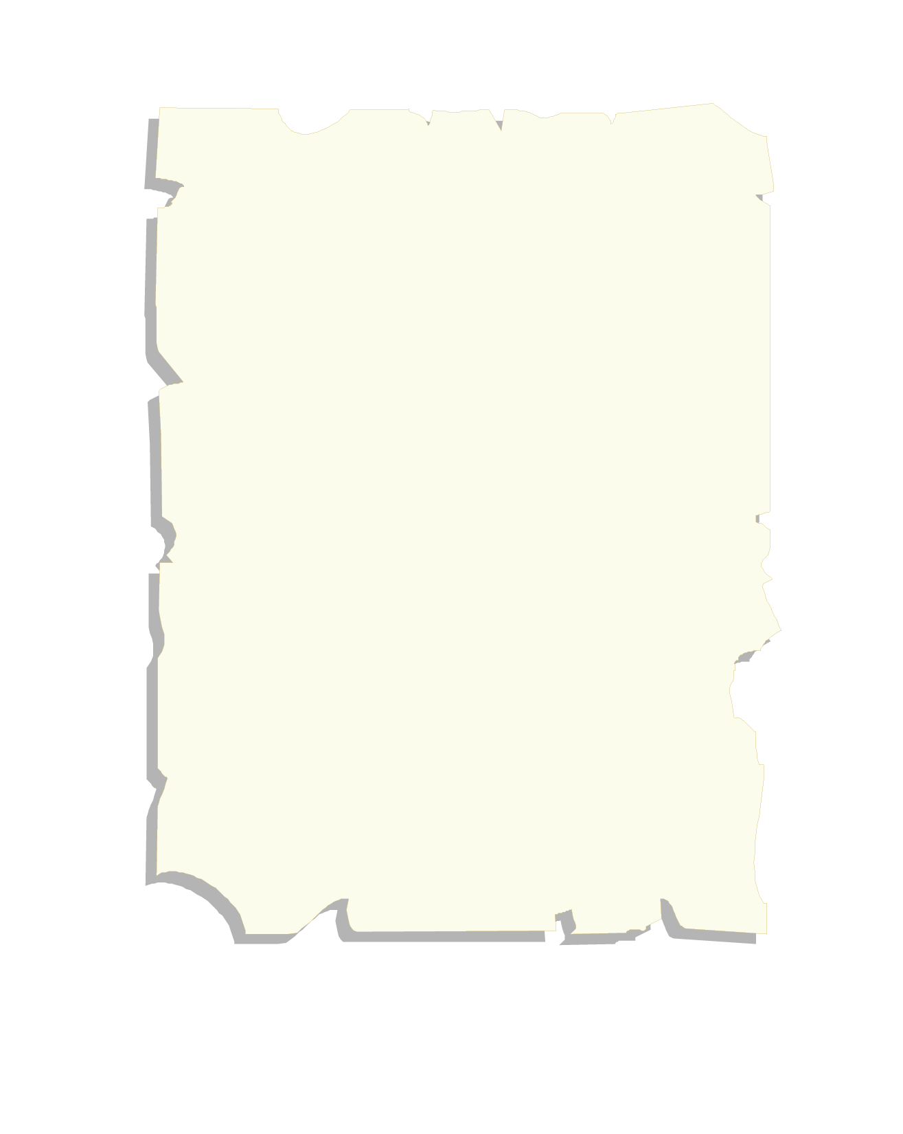


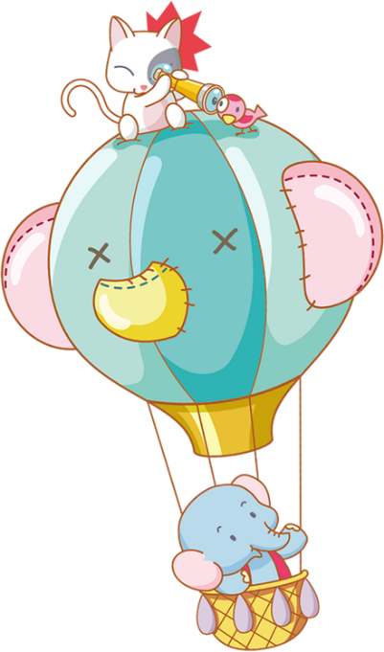






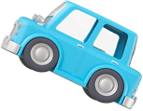
Xin chào các em đến với tiết học
KTUTS
Notes:
本PPT模板部分元素使用了幻灯片母版制作。如果需要修改，点击-视图-幻灯片母版-修改；完成后关闭编辑母版即可。

Slide 2

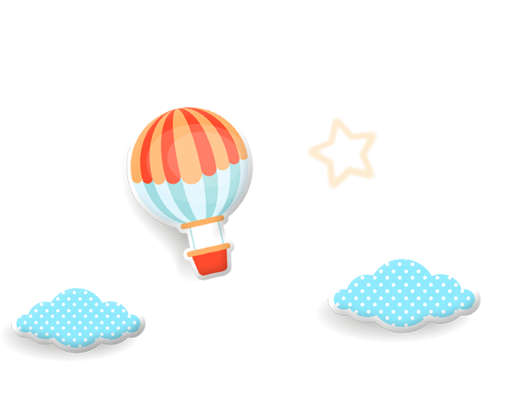

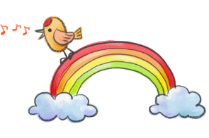

Khởi động

Slide 3
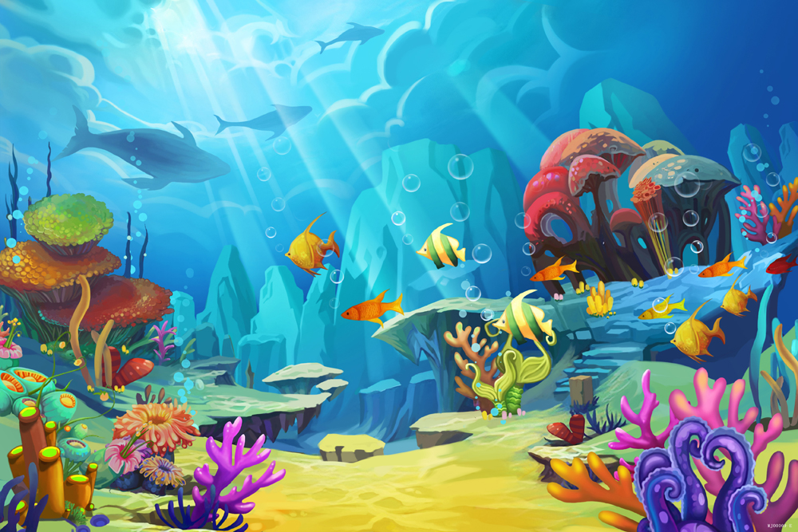
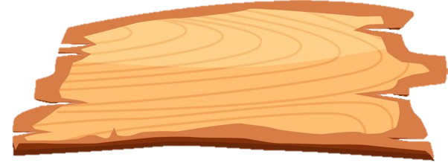



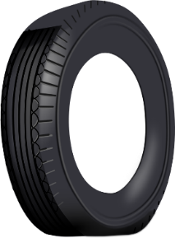

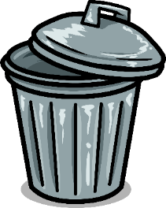

DỌN SẠCH
ĐẠI DƯƠNG

Slide 4
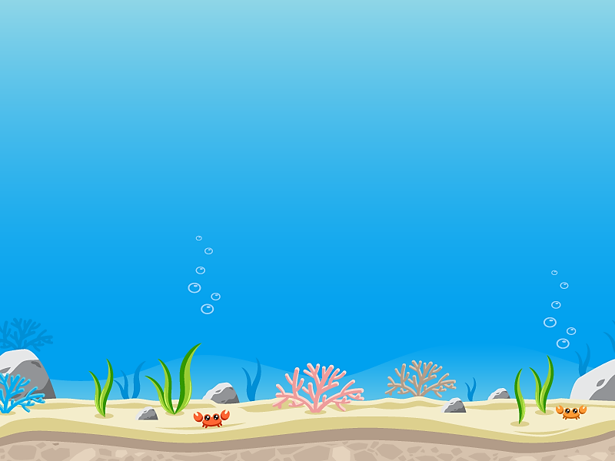
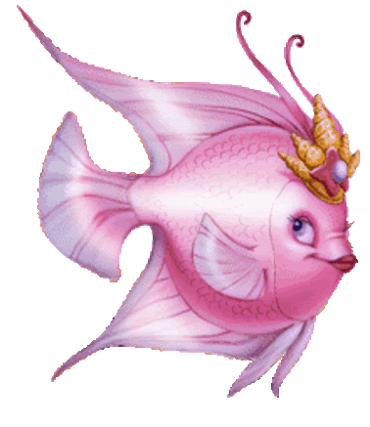
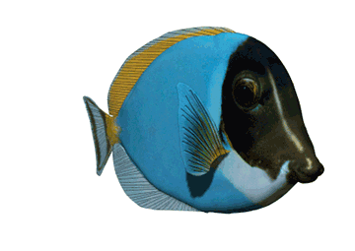
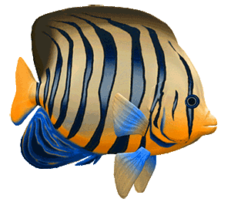
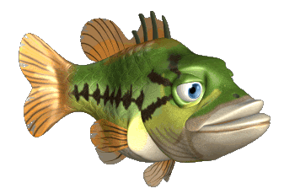
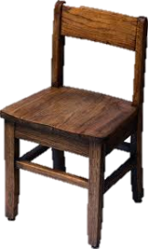
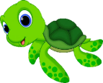
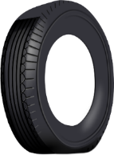


2
1
3
Notes:
Ấn vào số 1, 2, 3 làm bài luyện tập.
Sau khi dọn sạch rác, ấn vào vỏ sò để chuyển sang phần tập viết.

Slide 5

Dập......
a. đa
b. dềnh

Slide 6

Đại....
a. biển
b. dương

Slide 7
Sải ......
a. cánh
b. trống

Slide 8

Chọn từ ngữ để hoàn thiện câu và viết câu vào vở
đại dương
bay xa
thời tiết
bão
đi biển
a. Ít có loài chim nào có thể (…) như hải âu.
b. Những con tàu lớn có thể đi qua các (…)

Slide 9
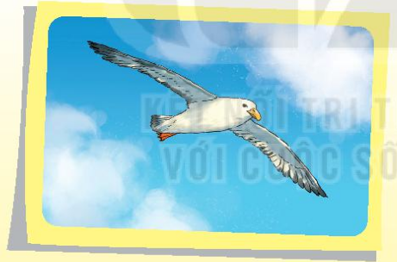
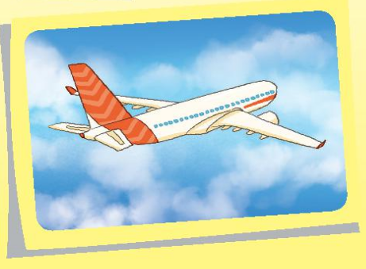
Quan sát tranh và dùng từ ngữ trong khung để nói theo tranh
hải âu máy bay bay cánh

Slide 10


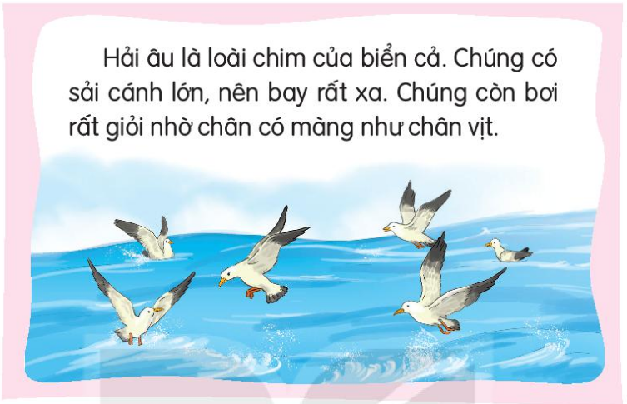
Nghe viết

Slide 11
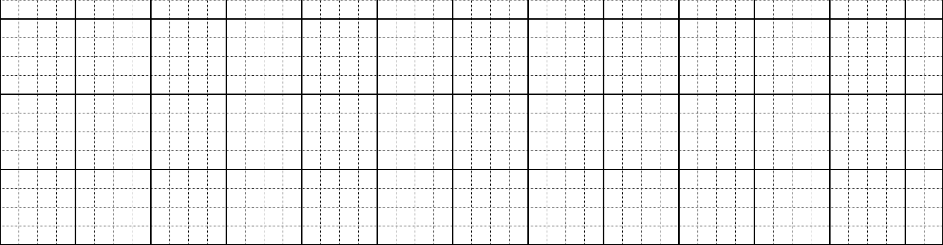
Hải âu là loài chim của biển cả. Chúng
có sải cánh lớn, nên bay ςất xa. Chúng còn
bơi rất giỏi nhờ chân có màng như vịt.

Slide 12

Chọn vần phù hợp thay cho ô vuông
8
a. ân hay uân
đôi chân
gần gũi
huấn luyện
b. im hay iêm
lim dim
quý hiếm
trái tim

Slide 13
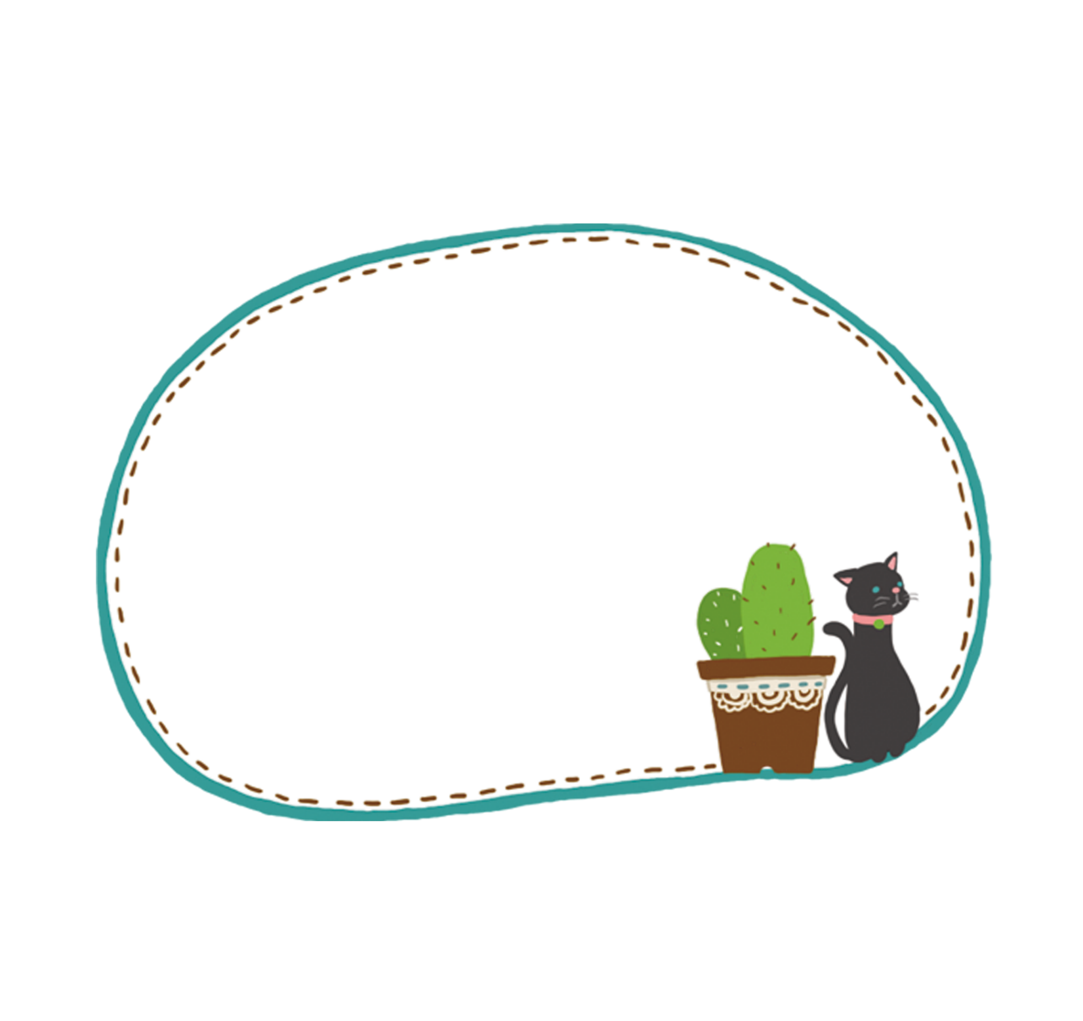

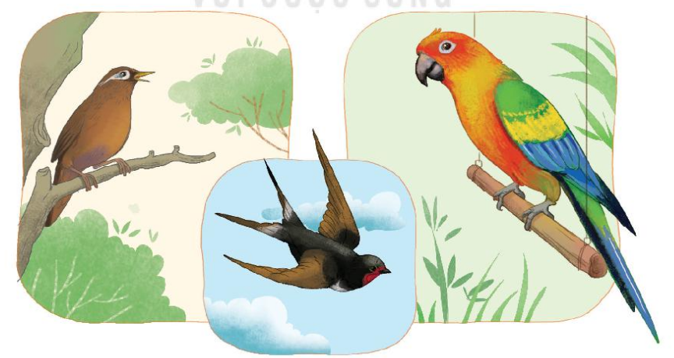
Trao đổi: Cần làm gì để bảo vệ loài chim?

Slide 14
Chào tạm biệt các em
KTUTS

